Slide 1

Scikit-learn 기초 및 데이터 분석 입문
2025-07-11
문수영 (Tale Tech)
Notes:
안녕하세요 오늘 <Scikit-learn 기초 및 데이터 분석 입문>이라는 제목으로 강의를 진행하게 된 문수영입니다
이렇게 온라인으로 지식을 공유할 수 있는 기회를 주셔서 감사 드립니다

Slide 2
강사 소개
(2015 ~ 2019)
한국전자통신연구원 (ETRI)
(2019 ~ 2024)
한국항공우주산업 (KAI)
(2024 ~ 현재)
로보틱스 및 프로그래밍 강의& 프로젝트 진행
드론 응용 SW 개발
비행운용프로그램 (OFP) 시험환경 개발 및 운영
비행시험 데이터베이스 구축 및 데이터 처리
(2024) 소프트웨어 테스팅 입문 (Inflearn)
(2025) 칼만 필터 이해와 실습 (Youtube)
Blog
Github
Email: moonmous@gmail.com (과제 제출 및 질문)
Notes:
먼저 제 소개를 간단히 드리겠습니다
저는 대학원에서 무선 네트워크 보안을 전공하였고
졸업 이후에는 연구소에서 드론 응용 SW 개발 프로젝트에 참여했습니다
또한 방위산업체에서 항공기용 소프트웨어 테스팅을 위한 시스템을 개발하고 운영하였습니다
작년부터 현재까지 로보틱스 & 프로그래밍 관련 강의와 프로젝트를 기획, 운영해 오고 있습니다
관심 있으신 분들께서는 아래 수업 페이지 또는 GITHUB, BLOG 등의 주소를 참고해 주시기 바랍니다

Slide 3
수업 목표 및 내용
(머신러닝 & 데이터 분석) 기본 개념 이해
머신러닝 기본 개념
Scikit-learn 개요
Scikit-learn 활용 능력 (데이터 분석) 습득
Scikit-learn 첫 예제
분류/회귀/군집화 예제 실습
과제 수행 (전원) & 발표 (희망자)
Notes:
오늘 수업 목표는 크게 2가지 입니다
머신러닝 기본 개념
Scikit-learn 활용 능력 (기초) 습득
수업 중 과제 출제
오늘 배운 내용을 자신의 github 저장소에 정리
scikit-learn을 활용하여 데이터 분석 예제를 풀고 관련 절차와 코드 정리 (github)

Slide 4
Assignments (for all)
Assignments
notebook download 및 실행 (Colab)
각 단계별 결과 확인
github 저장소에 내용 정리
개념 및 용어
실습 절차 (코드 포함)
소스 파일

Slide 5
머신러닝 기본 개념
Notes:
머신러닝의 기본 원리와 중요 용어를 이해하는 것이 첫걸음입니다. 이 섹션에서는 머신러닝의 정의, 데이터 구성 요소, 그리고 학습 과정에 대해 자세히 살펴보겠습니다.

Slide 6

Definition of Machine learning (ML)
"Machine learning (ML) is a type of artificial intelligence that allows machines to learn from data without being explicitly programmed."
머신러닝은 인공지능 (AI)의 한 분야로, 사람이 직접 프로그래밍 하지 않고 컴퓨터가 데이터를 입력으로 스스로 학습하는 기술이다
ISO – Machine learning overview
"The study of computer programs that improve automatically through experience."
머신러닝은 컴퓨터 프로그램이 경험을 통해 자동으로 성능을 개선하도록 하는 연구 분야이다
Stanford University’s “Introduction to Machine Learning” by Nils J. Nilsson
Notes:
그럼 다음으로 머신러닝 정의에 대해 리뷰하겠습니다
이번 수업을 준비하면서 2곳의 자료를 참고했는데요,
먼저 국제표준화 단체인 ISO 의 머신러닝에 대한 정의입니다 여기서 가장 핵심은 컴퓨터가 데이터를 입력으로 스스로 학습한다는 것입니다
또 Stanford 대학 Nilsson 교수님이 집필한 머신러닝 개론서에는 머신러닝의 정의가 다음과 같이 나와 있습니다 여기서 핵심은 프로그램이 ‘경험＇을 통해 자동으로 성능을 개선한다는 겁니다
이 두 가지 정의를 종합해 봤을 때 머신러닝은
컴퓨터가 데이터를 스스로 학습하고 지속적으로 경험을 통해 성능을 개선해 나가는 기술이라는 것을 알 수 있습니다

Slide 7
ML Model Training & Inference (머신러닝 모델 학습 및 추론)
학습 데이터
학습 데이터
학습 데이터
모델 학습
머신러닝
학습 데이터
학습 데이터
입력 데이터
모델
결과
추론
<딥러닝 첫걸음>, 김성필, 한빛미디어, 2016
Notes:
머신 러닝 모델 관련해서, 중요한 두 가지 개념이 있습니다 모델 학습과 추론입니다
머신 러닝 모델은 처음부터 존재하는 것이 아니라
학습 데이터를 확보해서 머신러닝 알고리즘을 수행해야만 도출됩니다 이렇게 학습데이터로부터 모델을 도출하는 과정을 모델 학습이라 합니다
이렇게 모델이 도출되면 새로운 입력 데이터가 주어졌을 때 결과를 예측할 수 있습니다
이 과정을 추론이라 합니다

Slide 8
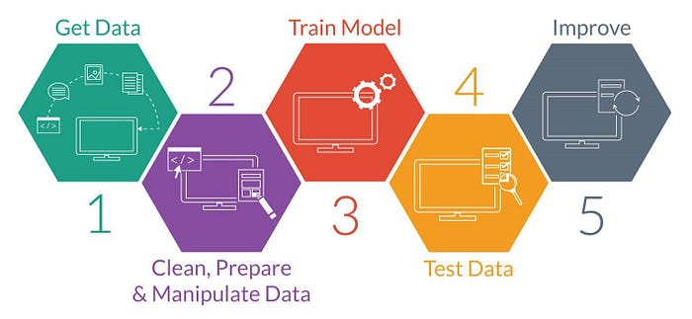
Machine learning process
5 Core Steps to Understand Machine Learning Workflow — a Guide for beginners
Notes:
다음으로 머신 러닝 적용 시에,
그 프로세스에 대해 살펴 보겠습니다
첫 번째 단계는 데이터 확보 단계 (‘Get Data’) 입니다
데이터를 가져오는 장소를 데이터 소스라고 합니다
데이터는 센서에서 읽은 값일 수도 있고, 데이터베이스에서 읽어 들이거나 웹에서 수집된 데이터일 수 있습니다
또 뒤에서 설명 드릴 지도 학습의 경우,
데이터와 그 데이터를 설명하는 레이블이 필요한데,
데이터셋에 레이블을 추가해 주는 작업을 라벨링이라 합니다 이 데이터 라벨링 역시 데이터 확보 단계에 해당하는 작업입니다
두 번째로 변환 단계 (Clean, Prepare& Manipulate data) 입니다 여기서는 데이터를 모델 학습에 적합한 형태로 바꿔 주는 (변환) 일을 하게 됩니다
예를 들어 빠진 데이터를 모델 학습에 용이한 다른 값으로 대체해 주거나 중복 데이터를 제거하고 문자열 데이터셋을 수치화 하거나 숫자 데이터의 분포를 정규 분포로 바꿔 주는 작업들이 이뤄집니다
또 데이터를 구성하는 특징 (feature)들을 새로 생성하거나 선택, 변환해 줄 수 있습니다
세 번째로 모델 학습 단계 (Train model) 입니다
이 단계에서는 모델에 학습 데이터를 제공하고 훈련시켜 데이터에 숨어 있는 패턴을 파악하는 일을 합니다
이 과정에서 모델 학습에 필요한 알고리즘을 선택하고 학습 데이터를 입력하게 됩니다
네 번째로 테스팅 단계 (Test Data)입니다
학습된 모델에 새로운 데이터를 입력했을 때 얼마나 추론을 잘 하는지 평가하는 겁니다
이 단계에서 필요한 작업은 평가 지표를 결정하고, 모델이 학습을 더 해야 할 지, 아니면 지나치게 많이 학습을 했는지 판단하는 과정을 포함합니다 마지막으로 모델 최적화 단계 (Improve)에서는 모델 파라미터 튜닝, 알고리즘 변경, 데이터셋 변경 등을 통해 모델 성능을 향상시키게 됩니다

Slide 9
Steps | Role | Example Tasks
Get Data | 데이터 소스로부터 학습에 필요한 데이터 확보 (데이터 라벨링 포함) | 데이터 소스 선택 (Sensor, DB, Web, …) 데이터 읽기&저장 및 라벨링
Transformation (Clean, Prepare & Manipulate Data) | 데이터를 학습에 적합한 형태로 변환 | 빠진 데이터 변환 / 중복 데이터 제거 카테고리 데이터 숫자 변환 스케일링/정규화 특성 (Feature) 생성, 선택, 변환
Train Model | 알고리즘 수행 & 모델 학습 → 숨겨진 데이터 패턴 파악 | 학습-테스트 데이터셋 분할 알고리즘 선택 학습 데이터 입력 (.fit() 호출) Loss function, 최적화 기법 적용
Test Data | 학습된 모델이 새로운 데이터를 입력으로 얼마나 예측을 잘 하는지 평가 | 평가지표 측정 & Overfitting/underfitting 판단 교차검증 (cross-validation) 수행
Improve | 모델 최적화를 통한 성능 향상 | 하이퍼파라미터 튜닝 알고리즘 변경 데이터 추가

Slide 10
Machine learning models
Model Type | Characteristics
지도 학습 Supervised learning | 라벨이 매겨진 데이터 (labeled datasets)를 학습하여 주어진 데이터를 분류하거나 결과를 예측
비지도 학습 Unsupervised learning | 라벨이 없는 데이터 (unlablled datasets)를 학습하여 데이터에 숨겨진 패턴이나 구조를 발견
강화 학습 Reinforcement learning | 라벨이 없는 데이터 학습 -> 출력에 대한 평가를 피드백으로 활용 -> 추론 성능 점진적 향상
Notes:
머신 러닝 모델 유형
머신 러닝 모델은 학습 전략에 따라서 크게
지도 학습, 비지도 학습, 강화 학습으로 구분됩니다
먼저 가장 기본이 되는 지도 학습의 경우,
데이터와 그 데이터를 설명하는 정답 (=레이블=이름표)이 같이 모델에 전달됩니다
예) 고양이 사진 – ‘고양이’ 라벨
강아지 사진 – ‘강아지’ 라벨
모델은 해당 데이터와 레이블을 활용해서 학습 수행
분류 (classification) 문제에 주로 활용
비지도 학습은 지도 학습과 달리 학습 데이터만 있고
정답, 즉 레이블은 제공되지 않는 학습 방식입니다
이 유형의 모델은 정답 없이 학습 데이터만 갖고 학습을 수행하게 됩니다
또한 강화 학습은 정답이 없이 데이터를 학습에 이용한다는 점에서 비지도 학습과 유사하지만 학습 과정에서 발생하는 출력에 대해 피드백을 받고 이를 학습에 반영하는 방식입니다
오늘은 가장 기본이 되는 지도 학습 모델을 위주로 실습을 진행하도록 하겠습니다

Slide 11
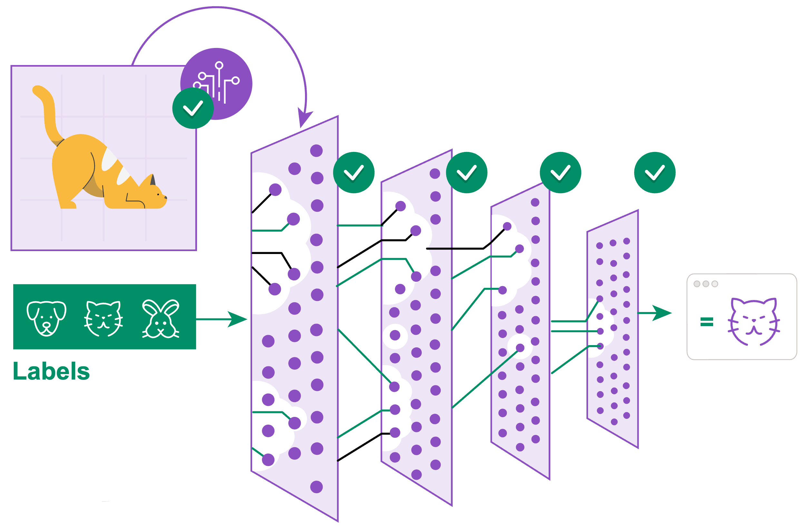
ML models ≠ ML algorithms
Machine learning models
알고리즘을 이용한 학습의 최종 결과물
주어진 데이터로부터 결과를 예측하고 패턴을 식별하기 위한 도구
Machine learning algorithms
ML model을 도출하기 위한 기법
공통 목표: 모델 예측 성능 향상
https://www.iso.org/artificial-intelligence/machine-learning
Notes:
머신러닝 관련 자료를 접하다 보면
머신러닝 알고리즘, 머신러닝 모델이라는 용어가
혼용되는 경우가 많은데
이 두 용어는 서로 다른 의미입니다
쉽게 이야기하면 머신 러닝 모델은 좌측 그림에 보이는 것과 같이 입력으로부터 결과를 추론하는 객체이고,
머신 러닝 알고리즘은 머신 러닝 모델을 생성하는 기법
(가능한 추론을 잘 하는 모델이 도출되도록)
모델 입력: 고양이 사진
모델 출력: ‘이 사진은 고양이다‘라는 추론 결과

Slide 12
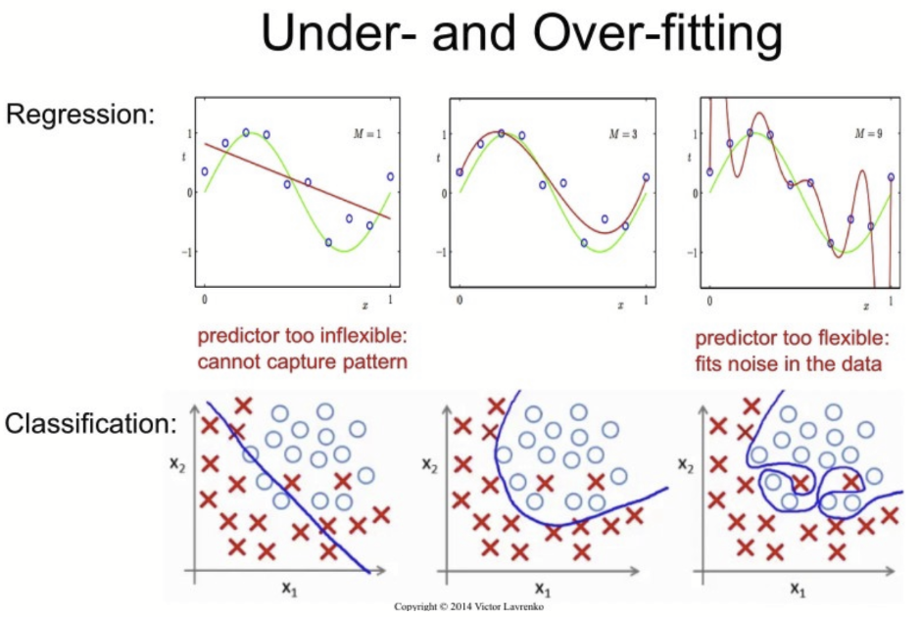
Under- and overfitting
Fitting: 모델이 학습하는 과정
Underfitting: 모델이 지나치게 단순하여 데이터에 내재된 패턴을 파악하지 못하는 현상
Overfitting: 모델이 지나치게 복잡하여
학습 데이터는 잘 예측하나
새로운 데이터가 입력되면
낮은 성능을 보이는 현상
https://bruders.tistory.com/80
Notes:
다음으로 중요한 개념이 underfitting과 overfitting인데요
먼저 fitting이란 용어는 모델의 학습 과정을 의미합니다
주어진 학습 데이터의 특성에 맞게 예측이 가능하도록 훈련하는 과정이죠
그러면 under fitting, overfitting은 무엇일까요?
Under fittin은 학습이 덜 된 것이고,
Over fittin은 학습이 지나치게 많이 된 것입니다
왼쪽 그림을 보시면 회귀 문제와 분류 문제에 대해
Underfitting overfitting 모습을 보여 줍니다
아직 회귀는 배우지 않았으니
아래 있는 분류 문제 기준으로 설명하겠습니다
먼저 under fitting을 보면 o 데이터와 x 데이터 간의 경계를 구분할 때 직선에 가깝게 구분했죠?
그런데 실제로는 O 데이터와 X데이터 간의 경계가
곡선입니다 그러니 구분선이 너무 단순하게 그어진 것이죠 그래서 잘못 분류되는 경우가 많이 발생하구요
이것이 과소 적합 (underfitting)입니다
그리고 오른쪽에 과대 적합을 보면
구분선이 너무 복잡한 것을 보여주고 있습니다
이렇게 학습 데이터에 지나치게 맞춘 모델은
새로운 데이터가 입력됐을 때 오히려 예측 성능이 떨어집니다 이것을 과대 적합이라고 합니다

Slide 13
Advantages of ML-based data analysis
대규모 & 다차원 데이터 처리에 유리함
데이터가 쌓일 수록, 학습이 진행될수록 모델 성능 향상
데이터에 숨겨진 패턴 발견에 유리함
Notes:
그럼 머신 러닝을 사용해서 데이터 분석을 하는 이유?
1)

Slide 14
Terms for ML process
Phase | Terms (Meaning)
Get data | Dataset Features | Labels Data Sources
Data preprocessing | Feature Engineering Normalization Scaling | Encoding Missing Value Imputation
Train model | Training Set Model Parameters | Overfitting/Underfitting
Test data | Test Set Validation Set Accuracy Precision | Recall Confusion Matrix Cross-Validation
Improve | Hyper parameter Tuning Grid Search Random Search | Regularization Ensemble Methods Model Optimization

Slide 15
Review) 지도 학습 과 비지도 학습, 강화 학습 비교 (Supervised, unsupervised and reinforcement learning)
모델 유형 | 학습 데이터 | 문제 유형 | 목표
지도 학습 | {(입력, 정답(label))} | Classification, Regression | 레이블 또는 수치 데이터 예측
비지도 학습 | {(입력)} | Clustering, Dim. Reduction, Anomaly Detection | 데이터에 숨겨진 패턴/구조 파악
강화 학습 | {(입력, 피드백)} | Sequential Decision-making | 연속적 의사결정
Notes:
머신 러닝 모델 유형에 대해 잠깐 리뷰하겠습니다
지도 학습과 비지도 학습, 강화 학습은
사용하는 학습 데이터, 문제 유형, 목표가 각기 다릅니다
지도 학습은 학습 데이터로 입력과 레이블을 함께 사용하고, 주로 분류 문제 (classification), 회귀 문제 (regression)와 같이 레이블 또는 수치 데이터를 예측하는 문제에 사용됩니다
비지도 학습은 레이블이 없는 (즉 정답이 없는) 데이터를 학습에 사용하고 데이터 군집화 (clustering), 데이터 차원 감소 (Dim. Reduction), 이상 데이터 탐지와 같이 데이터에 숨겨진 패턴이나 구조를 발견하기 위해 주로 사용됩니다
강화 학습은 입력 데이터와 출력에 대한 피드백을 학습 데이터로 사용하고 주변 환경과 상호작용하면서 연속적으로 의사결정을 하는데 사용됩니다 (ex. 1대1 대결 게임)

Slide 16
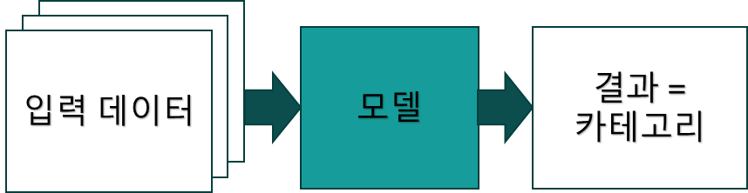
Classification
분류 (classification) 문제
문제 특성
모델 학습을 위해 (입력 데이터, 레이블)이 함께 제공되어야 함 (라벨링 작업 必)
평가지표: 카테고리 (class) 예측 성능
분류 문제 예)
Problem | Input (Features) | Output (Classes)
Email Spam Detection | Email text, meta data | Spam, or Not Spam
Digit recognition | Pixel values of digit image | Digits 0 to 9
Medical diagnosis | Symptoms, test results | Healthy, Disease A, Disease B, …
Notes:
분류 (Classification) 문제는 입력 데이터가 어느 카테고리, 즉 class에 속하는지를 예측하는 문제입니다
머신러닝 기반 분류 모델을 학습시키기 위해서는
입력 데이터와 레이블이 같이 제공되어야 합니다
예를 들면 스팸메일 탐지를 위한 모델을 학습시키려면 이메일 데이터와 해당 이메일이 스팸메일인지, 정상메일인지를 나타내는 레이블을 같이 제공해야 모델이
학습을 할 수 있습니다.
또 다른 분류 문제들 (숫자 이미지로부터 숫자 인식, 병원에서 환자 증상에 대해 질병 유무를 판단할 때도
학습을 위한 입력과 레이블이 모두 필요합니다
이번 수업에서 사용되는 데이터셋은 모두 레이블이 제공되는 데이터셋이지만 만약 새로운 데이터셋을 만들어 사용한다면 이러한 레이블을 붙이는 작업, 즉 라벨링 작업이 필요합니다

Slide 17
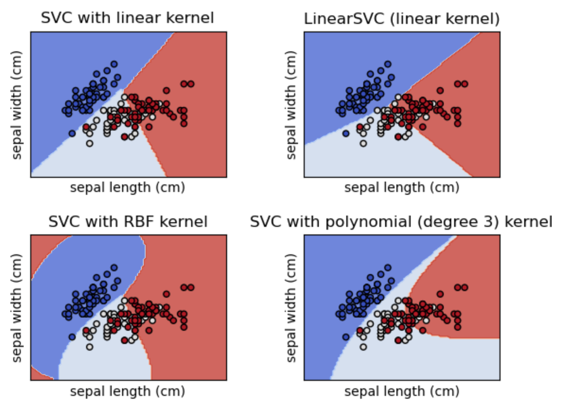
Classifiers - Support vector classifier
지도 학습 기법인 support vector machines (SVM) 기반의 분류 모델
기본 idea: class 구분선 (decision boundary)과 인접 샘플들 간의 거리가 최대가 되도록 분류
특징 및 장점
다차원 데이터 분류에 적합 (ex. 텍스트/이미지 분류)
비선형적 경계도 구분 가능
학습 데이터에 대한 과적합 방지
데이터셋 내 노이즈에 상대적으로 덜 민감함
주요 파라미터
C (규제 매개변수): 오분류에 대한 페널티 결정
값이 작으면 경계가 부드러워짐 (과적합 방지), 값이 크면 학습 데이터에 맞게 세밀한 분류 (과적합 위험)
Kernel (커널 함수): 데이터를 어떻게 나눌지 결정
‘linear’, ‘rbf’, ‘poly’, ‘sigmoid’
Gamma (커널 계수): 구분선을 그릴 때 얼마나 가까이 있는 데이터를 고려할 지 결정
Small: 멀리 있는 데이터도 고려 (underfitting)
Large: 가까이 있는 데이터만 고려 (overfitting)
Notes:
주요 Classifiers 모델에 대해 살펴보겠습니다
먼저 support vector classifier는
지도 학습 기법인 support vector machine 알고리즘을 이용하여 학습된 모델을 의미합니다
SVM 알고리즘의 기본 아이디어:
데이터셋을 서로 다른 클래스로 분류할 때
가상의 구분선을 그리게 되는데
이 구분선이 인접한 샘플들과 가능한 멀리 위치하도록 분류하는 방식입니다
아래 그림을 보시면 클래스 간의 경계가 선형적인 경우와 비선형적인 경우 모두 분류가 가능한 것을 볼 수 있습니다
SVM의 가장 큰 특징은 다차원 데이터 분류에 유리하다는 점입니다 즉 샘플 데이터를 구성하는 특성 (FEATURE) 개수가 많을 때도 효과적인 분류가 가능합니다
또 앞서 말씀 드렸듯이 클래스 간 경계가 비선형적인 경우에도 분류가 가능하고 학습 데이터에 지나치게 특화된 학습, 즉 과적합이 이루어지는 것을 방지합니다
새로운 데이터가 입력되었을 때 일반적으로 정확한 예측값을 출력한다는 의미입니다
SVM의 주요 파라미터 중 c는 오분류에 대한 페널티를 결정합니다 즉 이 값이 클 수록 학습 데이터에 맞게 세밀한 분류를 하게 됩니다 하지만 이 값이 너무 커지면 과적합이 되어 새로운 데이터에 대한 예측을 잘 못 할 수 있습니다
Kernel 은 데이터를 선형적 또는 비선형적으로 나눌 지 결정하는 파라미터입니다
그리고 gamma는 구분선을 그릴 때 얼마나 가까이 있는 데이터를 고려할 지 결정하는 파라미터입니다

Slide 18
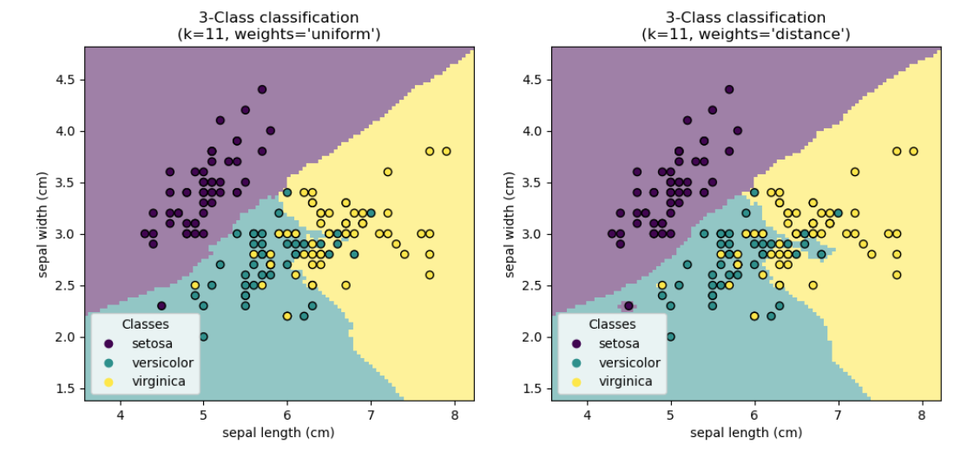
Classifiers – k-nearest neighbors classifiers
k-nearest neighbors (KNN): 지도 학습과 비지도 학습에 모두 사용 가능한 학습 기법
기본 idea: 각 샘플의 class를 분류할 때, 인접한 k개 샘플 (‘neighbors’) 의 class 고려
특징 및 장점
직관적이고 간단함
비선형 경계 처리 가능
주요 파라미터
k: 인접 샘플 수
값이 작을 수록 훈련데이터에 맞춰진 학습 (과적합 위험)
클 수록 평균에 가까워짐 (일반화)
Weights (가중치): 거리에 따른 가중치 유무
Uniform: k개 샘플 사이에 가중치 차이 없음
Distance: k개 샘플 사이에도 가까울 수록 가중치를 더 주는 방식
Notes:
K-nearest neighbors classifier 역시
분류 문제에 사용 가능한 대표적인 모델입니다
이 Knn classifier 의 기본 아이디어는 각 샘플의 class를 예측할 때 자기와 가까운 이웃 샘플들의 class를 고려해서 결정한다는 겁니다
내 주위에 샘플들이 모두 1번 class이면 나도 1번 class로 분류하는 방식이죠
이처럼 직관적이고 구현이 간단하다는 것은 knn의 큰 장점입니다
왼쪽 그림은 유명한 데이터셋인 iris dataset을 분류한 모습을 보여 줍니다
여기서는 class 갯수가 3개이고 이를 knn을 이용했을 때 분류한 모습입니다 각 원의 색깔이 실제 class,
각 영역의 배경 색이 모델에 의해 분류된 class이죠
이 때 k는 인접한 샘플 갯수를 의미합니다
이 값이 클 수록 예측 결과는 전체 데이터셋의 평균에 가까워 지고 일반화되죠. 반대로 k가 작을 수록 좀더 클래스 간 구분선이 더 세밀해 집니다 하지만 동시에 k가 너무 작으면 과대적합이 될 가능성도 커지게 됩니다
또 weigh는 거리에 따른 가중치를 둘 지를 결정하는 파라미터인데요,
Uniform으로 설정할 경우: k 개 샘플 사이에 가중치가 없고
Distance 로 설정할 경우: 더 가까운 이웃 데이터에 더 높은 가중치를 두게 됩니다 그래서 더 세밀한 구분이 가능해 집니다
왼쪽 그림과 오른족 그림을 비교하면 동일한 데이터가 uniform 방식에서는 노락색 클래스 (virginica)로 분류된 반면, distance 방식에서는 가장 가까운 샘플의 class를 따라 초록색 클래스 (versicolor)(로 분류된 것을 볼 수 있습니다

Slide 19
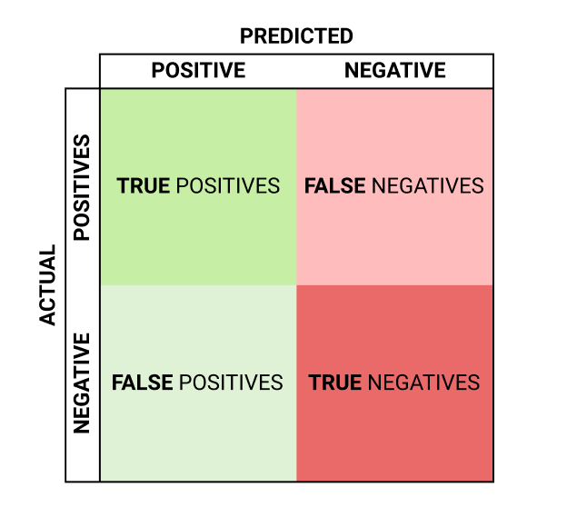
Classification Performance Measures: Precision and Recall
실제 POSITIVE (ex. 스팸 메일)인 데이터
Precision (예측 정확도)
모델이 예측한 결과가 맞을 확률 ( = 1 – Prob(False Positives) )
(False Positives: 스팸 메일로 분류된 메일이 알고 보니 정상 메일)
계산: (True Positives / (True Positives + False Positives)
Recall (민감도)
어떤 데이터가 주어졌을 때 탐지될 확률 (= 1 – Prob(False Negatives))
(False Negatives: 스팸 메일이 필터링 되지 않고 메일함에 보관됨
계산: (True Positives / (True Positives + False Negatives)
POSITIVE로 예측된 데이터
confusion_matrix
Notes:
분류 문제에서는 주어진 입력에 대해 카테고리를 정확히 예측하는 것이 중요하다고 말씀 드렸습니다
머신러닝을 이용해서 분류 문제를 해결할 때
모델의 성능 지표로 중요한 것이
Precision과 Recall 입니다
이를 스팸메일 탐지 문제를 예로 들어 설명하겠습니다
왼쪽 그림을 보시면 2-by-2 행렬이 하나 있는데요
여기서 세로축 (Actual)이 실제 값, 즉 레이블을 의미하고
가로축 (Predicted)은 예측값, 즉 모델의 출력을 의미합니다
예를 들어서 수신된 이메일이 스팸메일인 경우를 Positive, 정상 메일인 경우를 Negative라고 정의할 수 있겠죠.
그럼 이메일이 실제로 스팸메일인 경우는 Actual value가 Positive인 경우, 즉 첫 번째 행에 해당합니다
그리고 모델이 주어진 이메일을 스팸메일로 예측한 경우는 여기 Predicted value = Positive인 경우, 즉 첫 번째 열에 해당합니다 그럼
실제 값과 예측값이 각각 2종류이니까 총 4가지 경우의 수가 있겠죠?
여기서 우리가 알고 싶은 정보는 크게 두 가지 입니다
Precision (예측 정확도)
조금 전에 첫 번째 열이 모델이 스팸 메일로 예측한 데이터를 의미한다고 했죠
그럼 우리가 궁금한 것은 이 예측이 맞을 확률이 얼마만큼이냐 하는 것입니다 즉 스팸 메일로 예측된 메일이 실제로 스팸메일인 경우가 얼마만큼이냐는 겁니다 이는 스팸메일로 예측된 메일들 중 정상 메일인 경우가 얼마만큼이냐에 의해서 결정되는데요, 이를 False Positive라고 합니다 그리고 전체 확률 1에서 False positive 확률을 뺀 값이 Precision, 즉 예측 정확도가 됩니다
Recall (민감도)
첫 번째 행은 실제로 스팸메일인 데이터를 의미합니다 이 중에서 모델이 스팸메일이라고 예측한 경우가 있고 예측하지 못 한 경우가 있겠죠
따라서 우리가 알고 싶은 것은 스팸메일이 왔을 때 탐지될 확률이 얼마만큼인가 하는 것입니다 이는 스팸메일이 필터링 되지 않을 확률, 즉 False Negative 확률에 의해 결정됩니다
그럼 우리가 원하는 건 예측 정확도와 민감도를 둘 다 높이는 것이겠죠? 하지만 두 지표는 트레이드 오프 관계에 있어서 한 쪽을 높이려면 다른 한쪽을 희생해야 합니다
예측 정확도를 높이려면 어떻게 해야 할까요?
모델의 스팸메일을 탐지하는 기준을 엄격하게 적용해야 합니다 틀리지 않아야 되니까요
반면에 민감도를 높이려면 스팸메일을 탐지하는 기준을 완화해야 됩니다. 다시 말하면, 조금이라도 이상한 점이 있으면 스팸메일로 예측해야 됩니다.
그래야 필터링 안 되는 경우를 줄일 수 있겠죠

Slide 20

Classification Performance Measures: F1-score and support
F1-score
precision 과 recall 간 균형 측정
$F1=\frac{Precision ∗ Recall}{Precision+Recall}$
High F1-score: Good precision & recall
Low F1-score: one or both low
Support
각각의 class에 속한 데이터의 실제 갯수
Precision과 Support, F1-score의 측정 결과를 해석하는데 활용
특정 class의 support가 현저히 작다면 성능 측정 결과가 잘못되었을 가능성 존재
Notes:
F1-score는 앞서 말씀 드린 precision과 recall 사이에 얼마나 균형이 맞는지 나타내는 성능 지표입니다
분모는 두 값의 합, 분자는 두 값의 곱으로 계산되죠
이렇게 수식을 적용하면,
Precision과 recall이 둘 다 높을 때에는 f1-score가 높게 나오지만 둘 중 하나라도 낮은 값일 경우 f1-score도 낮은 값을 갖게 됩니다. 그래서 어떤 모델의 분류 성능을 평가하는 기준이 됩니다
또 suppor는 각 클래스에 속한 데이터의 갯수를 의미하고 이는 앞서 설명 드린 precision과 recall, 그리고 f1-score 값을 해석하는데 활용됩니다

Slide 21
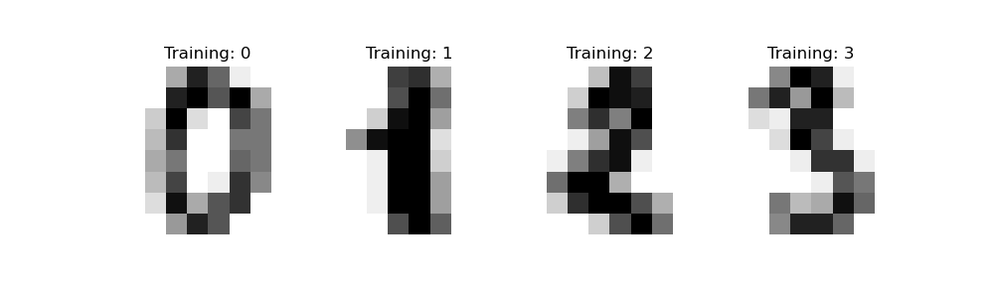
Exercise#1: Classification – Hand-written digits
Problem description
목적: 수기로 씌어진 0-9까지의 숫자 이미지로부터 해당 숫자 식별 (ex. '1' > 1)
sklearn.datasets.digits
scikit-learn 라이브러리에서 이미지 분류 실습을 위해 제공되는 기본 데이터셋
Image size: 8-by-8 pixel (grayscale)
Sample 갯수: 1,797개
Classes: 10 (0-9)
Feature format (학습을 위한 데이터 형태): 1d array of 64 pixel values
Target (모델의 추론 결과): 0-9 사이 정수
https://scikit-learn.org/stable/auto_examples/classification/plot_digits_classification.html#sphx-glr-auto-examples-classification-plot-digits-classification-py
Notes:
그럼

Slide 22
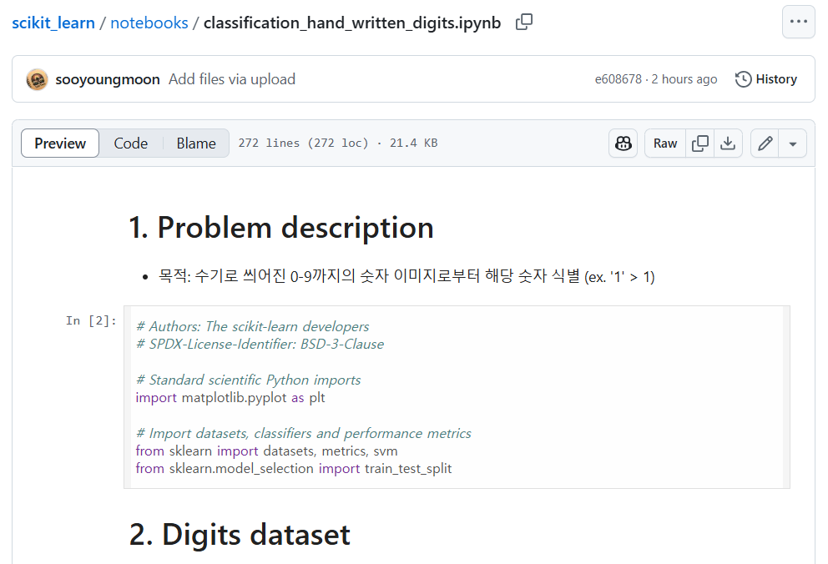
Exercise#1: Classification – Hand-written digits
Assignments
notebook download 및 실행 (Colab)
각 단계별 결과 확인
github 저장소에 내용 정리
개념 및 용어
실습 절차 (코드 포함)
소스 파일

Slide 23
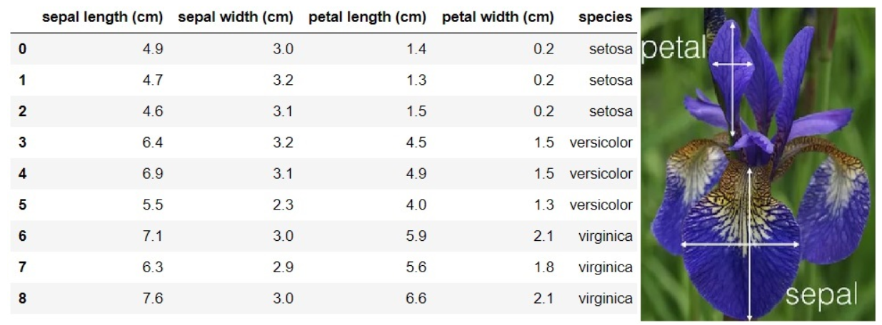
Exercise#2: Classification – k-Nearest neighbors
Problem description
목적: 꽃방침 (Sepal)과 꽃잎(Petal)의 너비와 길이를 입력으로 붓꽃 (iris) 품종을 분류
sklearn.datasets.load_iris
scikit-learn 라이브러리에서 classification 실습을 위해 제공되는 기본 데이터셋
Sample 갯수: 150개
Classes: 3 (‘setosa’, ‘versicolor’, ‘virginica’)
Feature format (학습을 위한 데이터 형태): 1d array of 2 features (sepal length, sepal width)
Target (모델의 추론 결과): 0, 1, or 2
https://scikit-learn.org/stable/auto_examples/neighbors/plot_classification.html#sphx-glr-auto-examples-neighbors-plot-classification-py

Slide 24
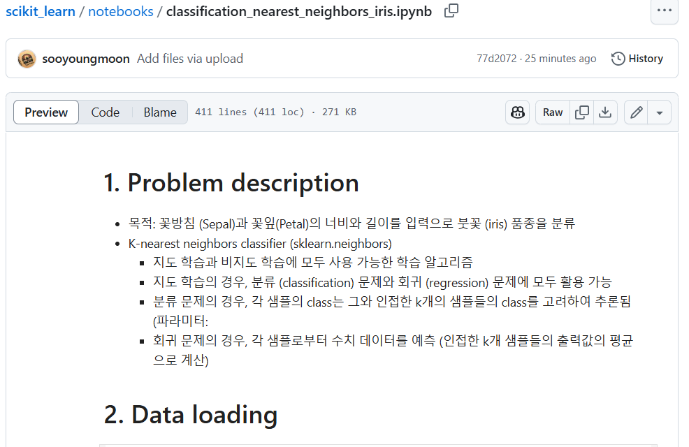
Exercise#2: Classification – k-Nearest neighbors
Assignments
notebook download 및 실행 (Colab)
각 단계별 결과 확인
github 저장소에 내용 정리
개념 및 용어
실습 절차 (코드 포함)
소스 파일

Slide 25
Regression
회귀 (classification) 문제
문제 특성
모델 학습을 위해 (입력 데이터, 값)이 함께 제공되어야 함
평가지표: 예측 성능 (정답에 얼마나 근접한 값을 예측하였는가)
분류 문제 예)
Problem | Input (Features) | Output (Predicted Value)
House price prediction | Size, location, floor, number of rooms | Price
Weather forecast | Temperature, Humidity, Wind | Temperature for tomorrow
Grade prediction | Attendance rate, report score | Grade
값
Notes:
분류 (Classification) 문제는 입력 데이터가 어느 카테고리, 즉 class에 속하는지를 예측하는 문제입니다
머신러닝 기반 분류 모델을 학습시키기 위해서는
입력 데이터와 레이블이 같이 제공되어야 합니다
예를 들면 스팸메일 탐지를 위한 모델을 학습시키려면 이메일 데이터와 해당 이메일이 스팸메일인지, 정상메일인지를 나타내는 레이블을 같이 제공해야 모델이
학습을 할 수 있습니다.
또 다른 분류 문제들 (숫자 이미지로부터 숫자 인식, 병원에서 환자 증상에 대해 질병 유무를 판단할 때도
학습을 위한 입력과 레이블이 모두 필요합니다
이번 수업에서 사용되는 데이터셋은 모두 레이블이 제공되는 데이터셋이지만 만약 새로운 데이터셋을 만들어 사용한다면 이러한 레이블을 붙이는 작업, 즉 라벨링 작업이 필요합니다

Slide 26
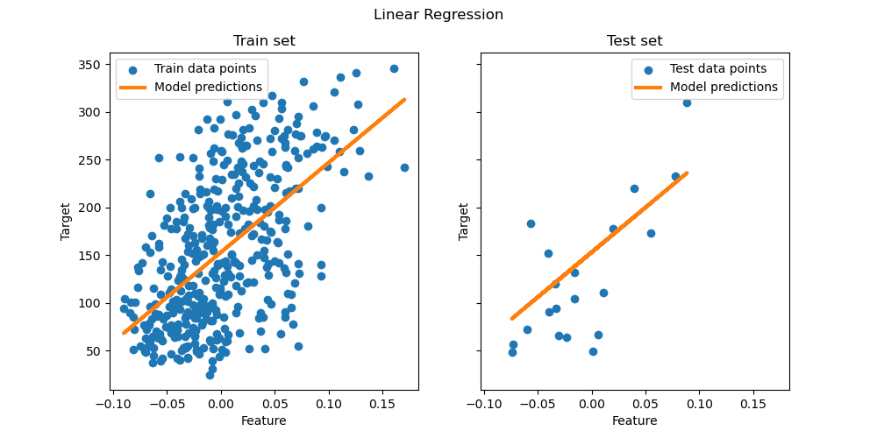
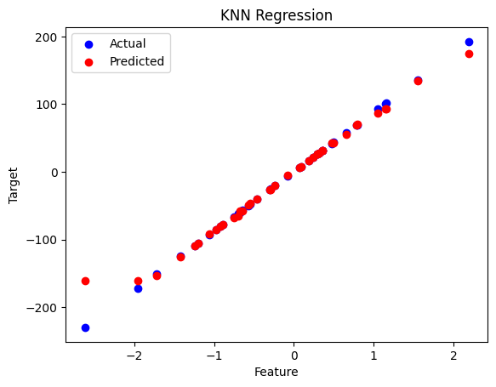

Regression
Linear models
주어진 입력에 선형 변환을 수행 > 예측값 계산
$\hat{y}\left(ω, x\right)= ω_{0}+ ω_{1}x_{1}+ …ω_{p}x_{p}$
$\hat{y}: 예$측값, $ω$: 가중치, x: 입력 데이터
Ordinary Least Squares
선형 모델을 이용하여 예측값-실제값 오차 (residual)를 최소화 하기 위한 회귀 분석 기법
k-nearest neighbor regression
지도 학습 기법인 KNN 기반의 회귀 모델
기본 idea: 새로운 입력 데이터가 들어오면 인접한 k개 샘플 값의 평균을 계산, 현재 샘플의 target value로 예측
K: 인접 샘플 데이터 갯수
small: 국소적 예측. Noise에 취약함. Overfitting 가능성
large: 예측이 안정적이지만 Underfitting 가능성
Notes:
K-nearest neighbor regression
선형/비선형 데이터 분포에 모두 적용 가능
모델 해석이 쉬움
파라미터 튜닝이 용이함

Slide 27
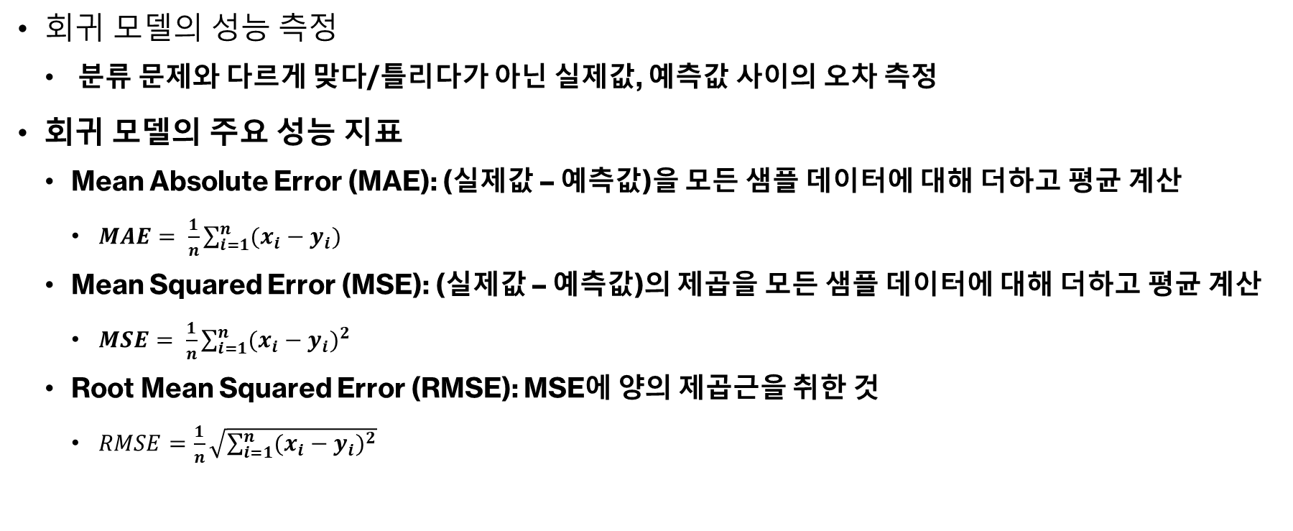
Regression Performance Measures
회귀 모델의 성능 측정
분류 문제와 다르게 맞다/틀리다가 아닌 실제값, 예측값 사이의 오차 측정
회귀 모델의 주요 성능 지표
Mean Absolute Error (MAE): (실제값 – 예측값)을 모든 샘플 데이터에 대해 더하고 평균 계산
$MAE= \frac{1}{n}\sum_{i=1}^{n}{{(x_{i}−y_{i})}^{}}$
Mean Squared Error (MSE): (실제값 – 예측값)의 제곱을 모든 샘플 데이터에 대해 더하고 평균 계산
$MSE= \frac{1}{n}\sum_{i=1}^{n}{{(x_{i}−y_{i})}^{2}}$
Root Mean Squared Error (RMSE): MSE에 양의 제곱근을 취한 것
$RMSE=\frac{1}{n}\sqrt{\sum_{i=1}^{n}{{(x_{i}−y_{i})}^{2}}}$
Notes:
분류 문제에서는 주어진 입력에 대해 카테고리를 정확히 예측하는 것이 중요하다고 말씀 드렸습니다
머신러닝을 이용해서 분류 문제를 해결할 때
모델의 성능 지표로 중요한 것이
Precision과 Recall 입니다
이를 스팸메일 탐지 문제를 예로 들어 설명하겠습니다
왼쪽 그림을 보시면 2-by-2 행렬이 하나 있는데요
여기서 세로축 (Actual)이 실제 값, 즉 레이블을 의미하고
가로축 (Predicted)은 예측값, 즉 모델의 출력을 의미합니다
예를 들어서 수신된 이메일이 스팸메일인 경우를 Positive, 정상 메일인 경우를 Negative라고 정의할 수 있겠죠.
그럼 이메일이 실제로 스팸메일인 경우는 Actual value가 Positive인 경우, 즉 첫 번째 행에 해당합니다
그리고 모델이 주어진 이메일을 스팸메일로 예측한 경우는 여기 Predicted value = Positive인 경우, 즉 첫 번째 열에 해당합니다 그럼
실제 값과 예측값이 각각 2종류이니까 총 4가지 경우의 수가 있겠죠?
여기서 우리가 알고 싶은 정보는 크게 두 가지 입니다
Precision (예측 정확도)
조금 전에 첫 번째 열이 모델이 스팸 메일로 예측한 데이터를 의미한다고 했죠
그럼 우리가 궁금한 것은 이 예측이 맞을 확률이 얼마만큼이냐 하는 것입니다 즉 스팸 메일로 예측된 메일이 실제로 스팸메일인 경우가 얼마만큼이냐는 겁니다 이는 스팸메일로 예측된 메일들 중 정상 메일인 경우가 얼마만큼이냐에 의해서 결정되는데요, 이를 False Positive라고 합니다 그리고 전체 확률 1에서 False positive 확률을 뺀 값이 Precision, 즉 예측 정확도가 됩니다
Recall (민감도)
첫 번째 행은 실제로 스팸메일인 데이터를 의미합니다 이 중에서 모델이 스팸메일이라고 예측한 경우가 있고 예측하지 못 한 경우가 있겠죠
따라서 우리가 알고 싶은 것은 스팸메일이 왔을 때 탐지될 확률이 얼마만큼인가 하는 것입니다 이는 스팸메일이 필터링 되지 않을 확률, 즉 False Negative 확률에 의해 결정됩니다
그럼 우리가 원하는 건 예측 정확도와 민감도를 둘 다 높이는 것이겠죠? 하지만 두 지표는 트레이드 오프 관계에 있어서 한 쪽을 높이려면 다른 한쪽을 희생해야 합니다
예측 정확도를 높이려면 어떻게 해야 할까요?
모델의 스팸메일을 탐지하는 기준을 엄격하게 적용해야 합니다 틀리지 않아야 되니까요
반면에 민감도를 높이려면 스팸메일을 탐지하는 기준을 완화해야 됩니다. 다시 말하면, 조금이라도 이상한 점이 있으면 스팸메일로 예측해야 됩니다.
그래야 필터링 안 되는 경우를 줄일 수 있겠죠

Slide 28
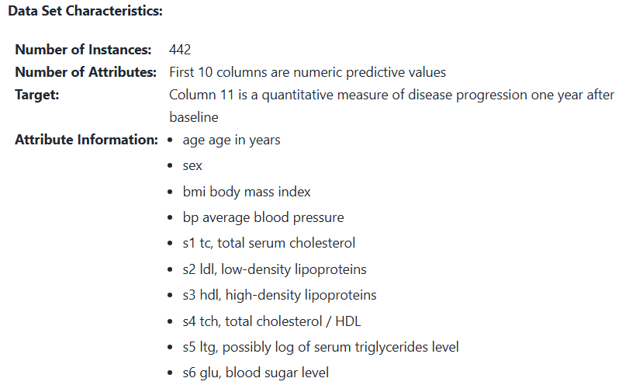
Exercise#3 Regression – Linear regression
Problem description
당뇨 환자 정보로부터 1년 뒤 진행 상황 예측
전체 features 중 하나를 선택하여 선형 회귀 모델 학습 & 추론
sklearn.datasets.load_diabetes
당뇨 환자 정보로부터 1년 뒤 진행 현황 예측
Sample 갯수: 442개
Feature 갯수: 10개 (-0.2 ~ 0.2)
Target (모델의 추론 결과): 당뇨병 진행 지표 (연속적 숫자)
Assignment
예제 단계별 실행 및 결과 확인
Github page에 실습 절차 및 결과 정리

Slide 29
Exercise#4: Regression – KNN regression
Problem description
앞의 예제와 동일한 데이터셋 사용
전체 feature를 사용하여 당뇨병 진행 정도 예측
make_regression() 메서드 호출을 통해 샘플 데이터 생성 후, KNN regression 모델 학습 및 성능 측정
Assignment
예제 단계별 실행 및 결과 확인
Github page에 실습 절차 및 결과 정리
Diabetes dataset
Notes:
그럼

Slide 30
Self study: Classifier comparison

